Slide 1
虚惊事件与事故
博富特咨询
全面
专业
实用

Slide 2
关于博富特
博富特培训已拥有专业且强大的培训师团队-旗下培训师都拥有丰富的国际大公司生产一线及管理岗位工作经验，接受过系统的培训师培训、训练及能力评估，能够开发并讲授从高层管理到基层安全技术、技能培训等一系列课程。
我们致力于为客户提供高品质且实用性强的培训服务，为企业提供有效且针对性强的定制性培训服务，满足不同行业、不同人群的培训需求。
博富特认为：一个好的培训课程起始于一个好的设计,课程设计注重培训目的、培训对象、逻辑关系、各章节具体产出和培训方法应用等关键问题。

Slide 3
1
术语释义
目录
Contents
2
案例演示

Slide 4
虚惊事件
因作业场所中受到工艺、制造方法、材料、设备、物的不安全状态及人的不安全行为等原因，造成的意外事故或替在危险；使人员受到惊吓的危害，但无人员受到伤害或无财物、设备受到损害的未遂事件，称为“虚惊事件”。

Slide 5
人的不安全行为
人的不安全行为，是指人所表现出来的影响安全的人为因素，是职工在职业活动过程中，违反劳动纪律、操作程序和方法等，且可能造成不必要的人员、设备的损伤及事故发生的行为。
造成人的不安全行为和不安全状态的主要原因有：技术原因、教育原因、身体和态度原因、管理原因等。

Slide 6
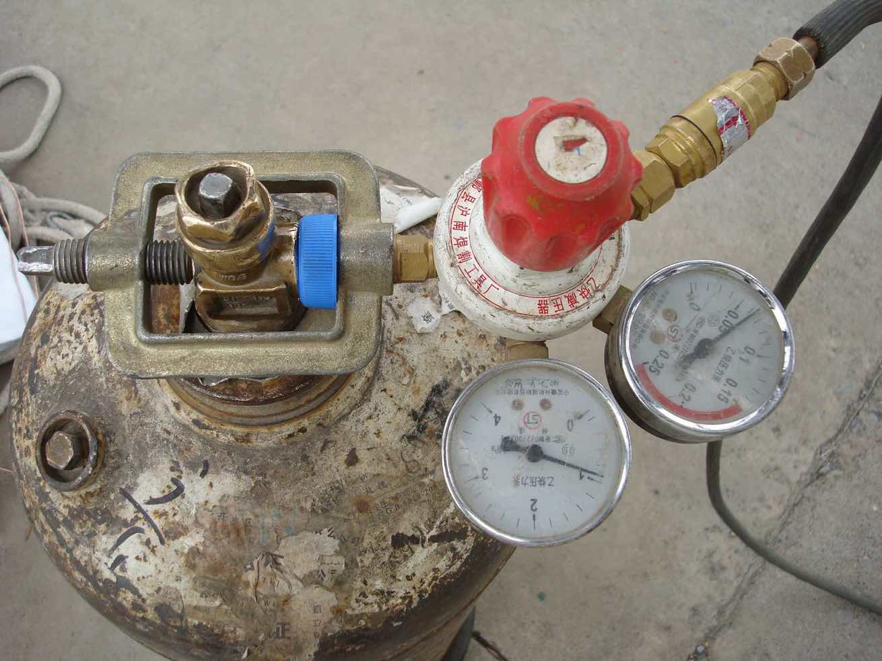
物的不安全状态
物的不安全状态：人机系统把生产过程中并发挥一定作用的机械、物料、生产对象以及其他生产要素统称为物。物都具有不同形式、性质的能量，有出现能量意外释放，引发事故的可能性。由于物的能量可能释放引起事故的状态，称为物的不安全状态。
这是从能量与人的伤害间的联系所给以的定义。

Slide 7
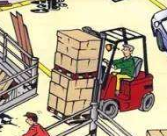
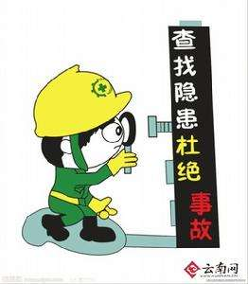
物的不安全状态
如果从发生事故的角度，也可把物的不安全状态看作为，曾引起或可能引起事故的物的状态。在生产过程中，物的不安全状态极易出现。所有的物的不安全状态，都与人的不安全行为或人的操作、管理失误有关。往往在物的不安全状态背后，隐藏着人的不安全行为或人的失误。
物的不安全状态既反映了物的自身特性，又反映了人的素质和人的决策水平。

Slide 8
物的不安全状态
物的不安全状态的运动轨迹，一旦与人的不安全行为的运动轨迹交叉，就是发生事故的时间与空间。所以，物的不安全状态是发生事故的直接原因。
因此，正确判断物的具体不安全状态，控制其发展，对预防、消除事故有直接的现实意义。针对生产中物的不安全状态的形成与发展，在进行施工设计、工艺安排、施工组织与具体操作时，采取有效的控制措施，把物的不安全状态消除在生产活动进行之前，或引发为事故之前，是安全管理的重要任务之一。消除生产活动中物的不安全状态，是生产活动所必须的，又是“预防为主"方针落实的需要，同时，也体现了生产组织者的素质状况和工作才能。
风险分级管控与隐患排查治理

Slide 9
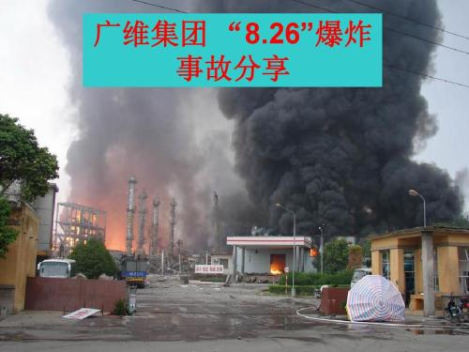
事 故
事故是一种动态事件，它开始于危险的激化，并以一系列原因事件按一定的逻辑顺序流经系统而造成的损失，即事故是指造成人员伤害、死亡、职业病或设备设施等财产损失和其他损失的意外事件。
事故有生产事故和企业职工伤亡事故之分。
生产事故是指生产经营活动（包括与生产经营有关的活动）过程中，突然发生的伤害人身安全和健康或者损坏设备、设施或者造成经济损失，导致原活动暂时中止或永远终止的意外事件。

Slide 10
2
案例演示

Slide 11
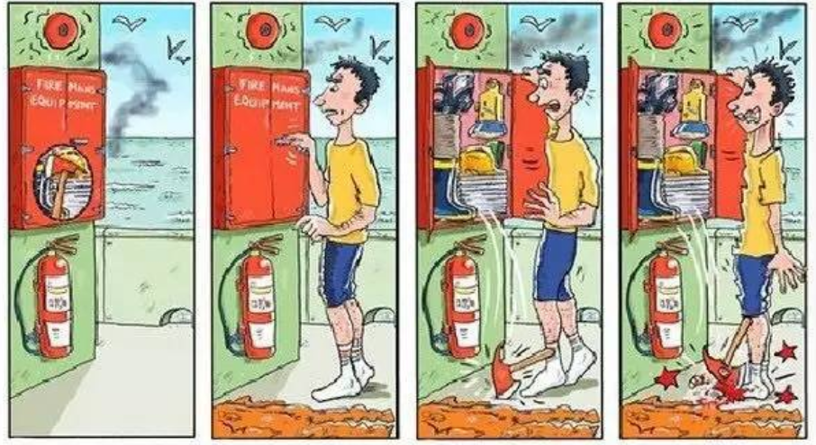
消防斧和脚趾
不安全状态
不安全行为
虚惊事件
事故

Slide 12
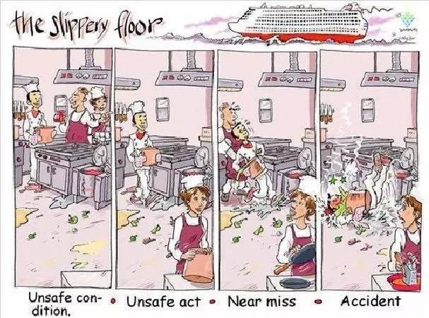
滑的地板
不安全状态
不安全行为
虚惊事件
事故

Slide 13
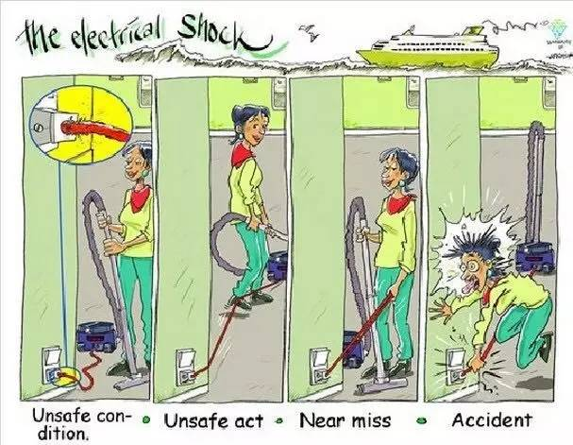
电 击
不安全状态
不安全行为
虚惊事件
事故

Slide 14
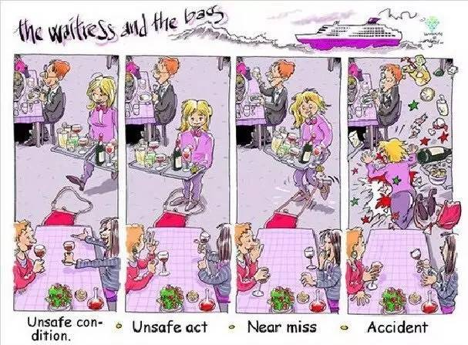
女服务员和包
周围人员受到伤害的可能性
不安全状态
不安全行为
虚惊事件
事故

Slide 15
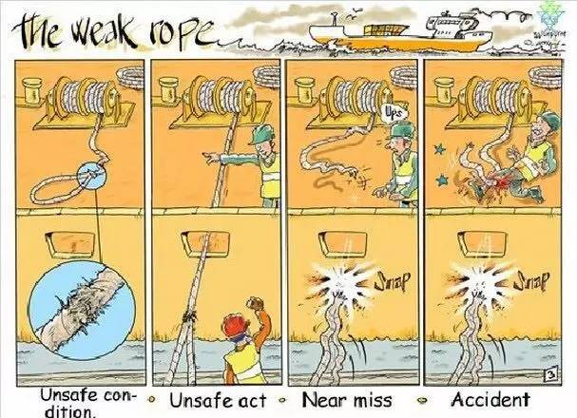
有缺陷的绳索
不安全状态
不安全行为
虚惊事件
事故

Slide 16
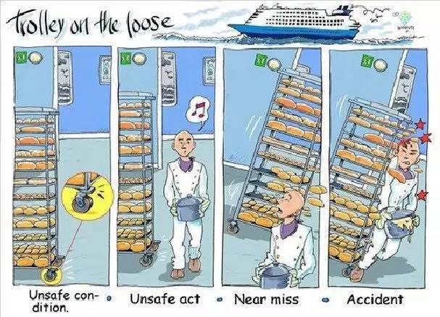
未刹住的台车
不安全状态
不安全行为
虚惊事件
事故

Slide 17
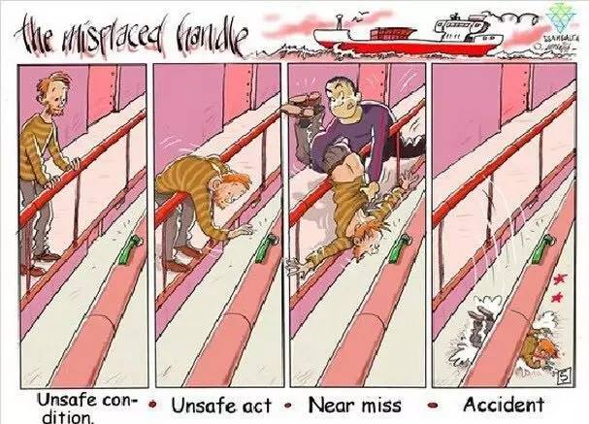
放错地方的手柄
不安全状态
不安全行为
虚惊事件
事故

Slide 18
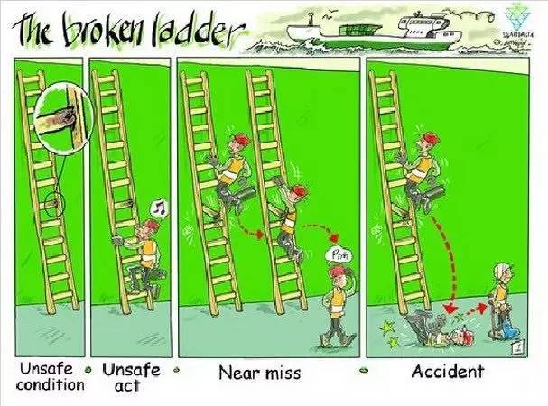
坏的梯子
不安全状态
不安全行为
虚惊事件
事故

Slide 19
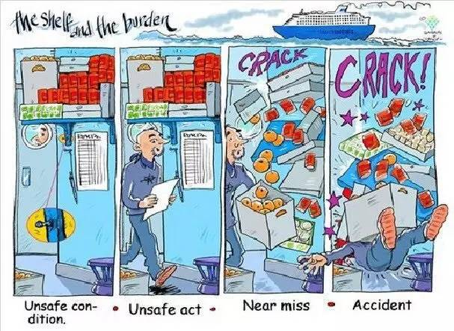
负担不起的货架
不安全状态
不安全行为
虚惊事件
事故

Slide 20
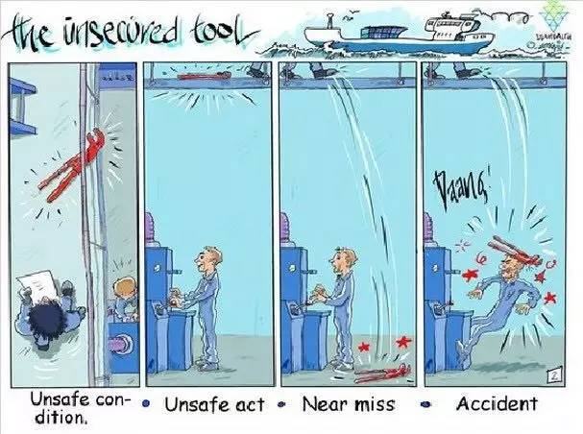
被忽视的工具
不安全状态
不安全行为
虚惊事件
事故

Slide 21
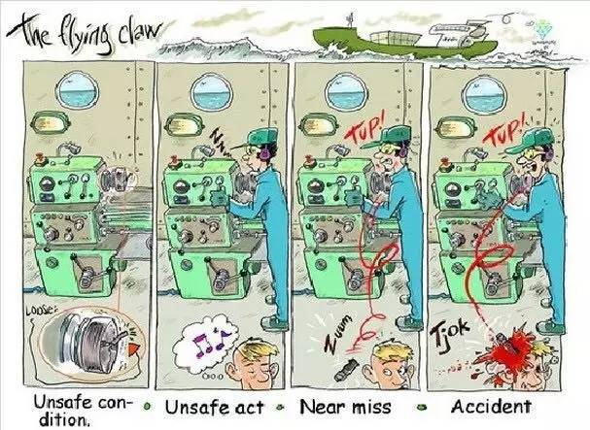
被忽视的工具
操作人员受到伤害的可能性
不安全状态
不安全行为
虚惊事件
事故

Slide 22
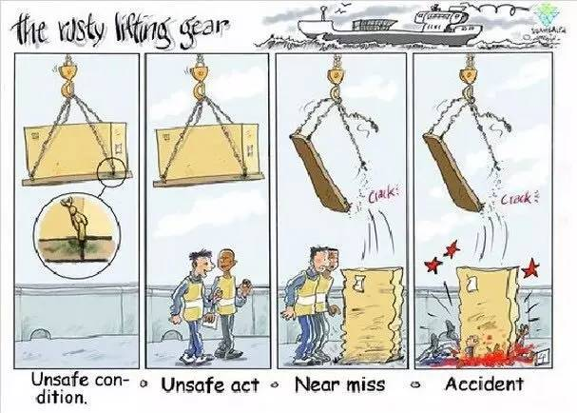
被忽视的工具
不安全状态
不安全行为
虚惊事件
事故

Slide 23
感谢聆听
资源整合，产品服务
↓↓↓
公司官网 | http://www.bofety.com/
如需进一步沟通
↓↓↓
联系我们 | 15250014332 / 0512-68637852
扫码关注我们
获取第一手安全资讯
微信公众号
抖音

